Slide 1
ショッキングカート
プラットフォーム：ＰＣ
ジャンル ：３Ｄアクション

Slide 2


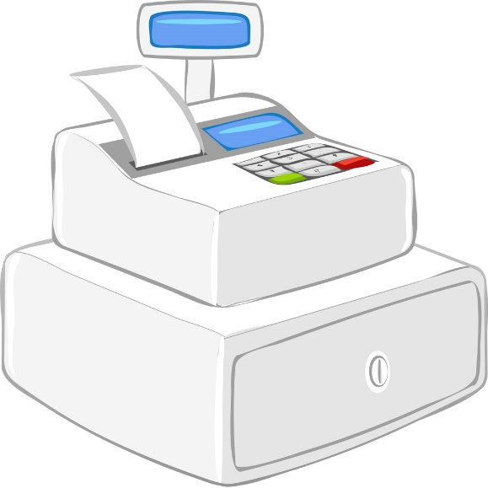
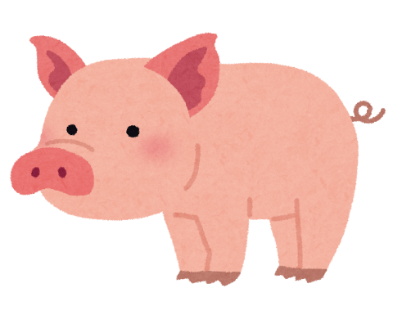


ゲームの流れ
カートに他の客を乗せて御１人様一点限りの品物を買いまくれ
ショッピングモールのセール品奪い合って
特売品を買い占めろ！
Notes:
カートに他の客を乗せて御１人様一点限りの品物を買いまくれ

Slide 3
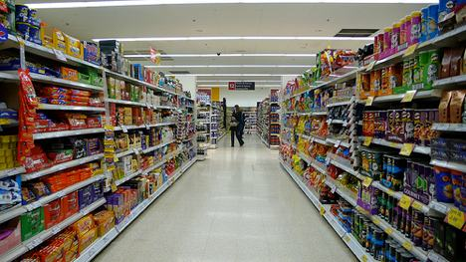

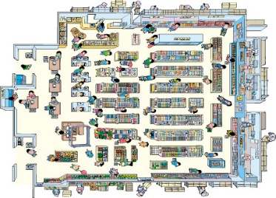

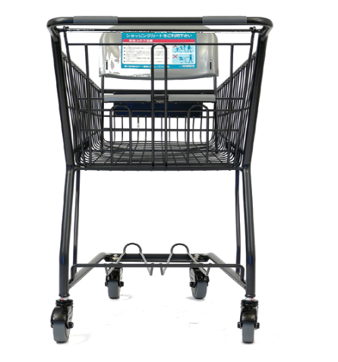
ゲーム画面
ポイント
マップ
スコア
時間
プレイヤー
滑走モードと歩きモードを切り替えて
商品を落とさないようにしよう

Slide 4
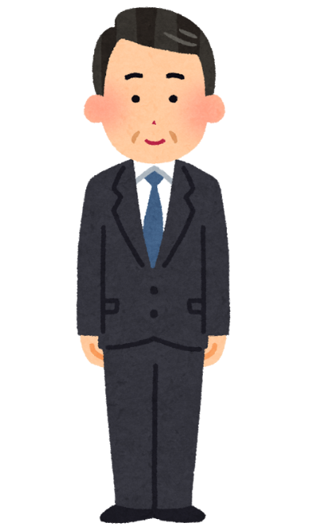
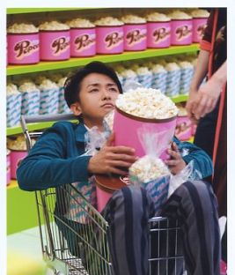

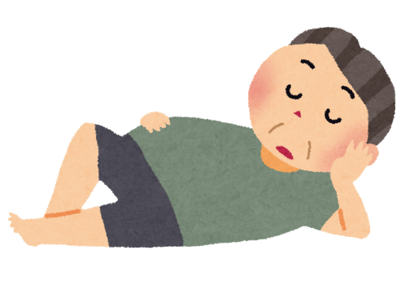

ゲームシステム
客にカートで突進してかごの中に乗せよう！
客を乗せると特売品が多く乗せられる！
イメージ図

Slide 5

ゲームシステム
人を乗せれば乗せるほど特売品をかごに乗せられる
×１につき
×１乗せられる

Slide 6
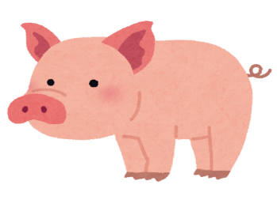




ゲームシステム
かごに特売品や他の客が乗っていると滑走中、
速度が落ちてカーブしづらくなる！
滑走中にぶつかると乗せたものがバラバラに…
ぶつかり過ぎるとカートがぼろぼろになっていく

Slide 7


ゲームシステム
カートはぶつかると少しずつ壊れていく
カートが壊れると使いずらくなっていく
ぼろぼろになるほど
ガタガタになったり…
カートが完全壊れるとバラバラに…

Slide 8
ゲームシステム
カートを持った客にかごを投げつけることで
カートをジャックする！

Slide 9

特売品の奪い合い
特売品のでる時間は決まっている
特売品の時間になるとおばさんたちが集まり始める
特売品の位置を特定しやすいが、
特売品を奪い合うライバルになる

Slide 10


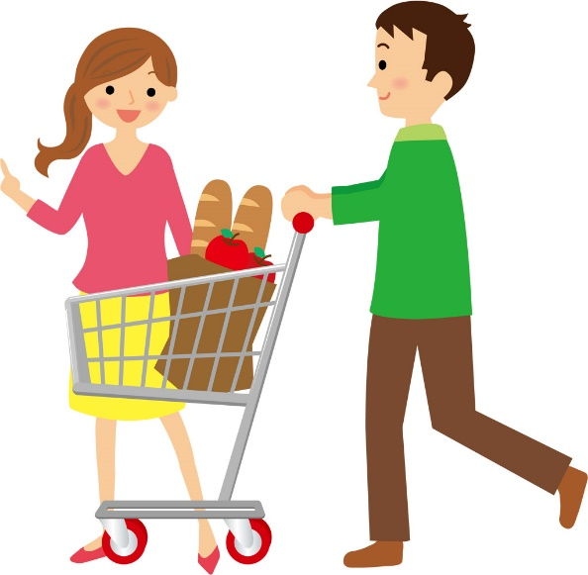
客
客にはカートを持った客や子連れの客がいる
カートを持った客にはかごを投げつけてジャックできる
子連れの客は親をカートに乗せると後ろに子供がついてくる。
脚は遅いので離れすぎるといなくなってしまう。

Slide 11

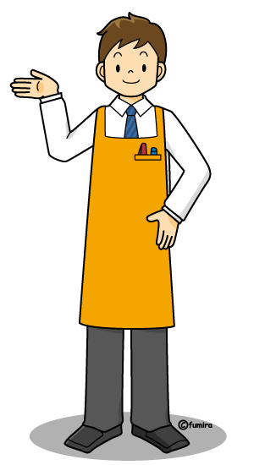

警備員と店員
カートに人を乗せているのを警備員に発見されると
追いかけて来る！
つかまると出禁にされ、時間が経過するまで入店できない
店員は人を乗せるとこを発見すると叫んで警備員を呼ぶ！

Slide 12
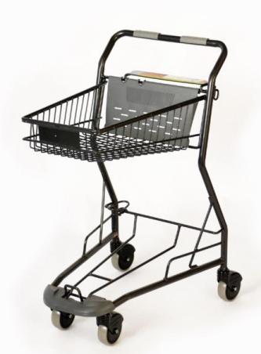
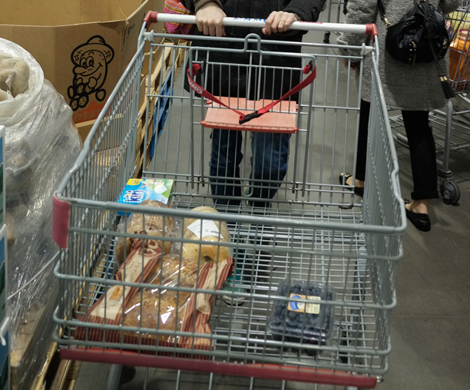
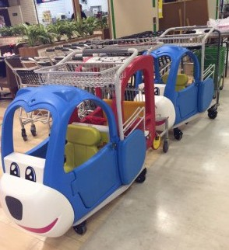
カートの種類
カートを乗り換えて高得点を狙え！
重いがたくさん乗せられる
大型カート
平均的な速さと軽さ
ショピングカート
速くて小回りの利く
子供用カート

Slide 13

レジとレジ袋
買いたいものが決まったらレジへ
レジへ行くことでレジ袋に入れて一つの物へ
レジ袋に入れたらカートの下のかごへ
次のレジから換算されないが落とすと
スコアにならない！

Slide 14


スコア
買い物が終わったらレシートがスコアになる
どれだけ特売品を買えたかによってランクが付く
ＭＡＲＫＥＴ
特売 ブタ ×１ １０００円
特売 牛 ×１ ３０００円
特売 牛 ×１ ３０００円
特売 鮪 ×１ ５０００円
特売 ブタ ×１ １０００円
小計 ５点 １３０００円
ＲＡＮＫ ；Ａ

Slide 15
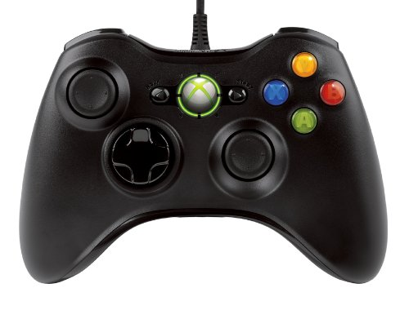
操作方法
滑走
移動
つかむ・離す
かごを投げる
カメラ移動

